Slide 1
첼시 Cafe(soccer cafe) Admin 화면 설계서

Slide 2
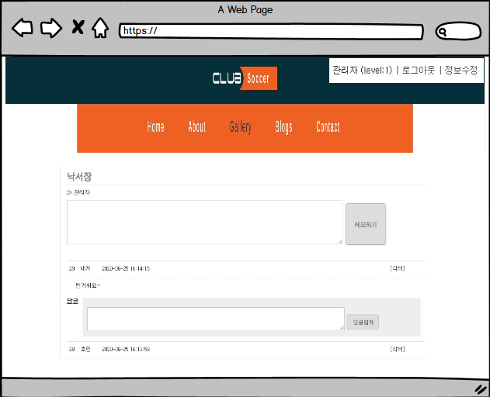
본 페이지는 낙서장 페이지 입니다.
낙서장 페이지에서 관리자로 로그인을 하면, 원래 본인이 쓴 글 밖에 삭제가 안됩니다. 하지만 관리자는 모든 글을 삭제 할 수 있습니다. 따라서 보는 것과 같이 다른 사람의 글도 삭제 할 수 있습니다.

Slide 3
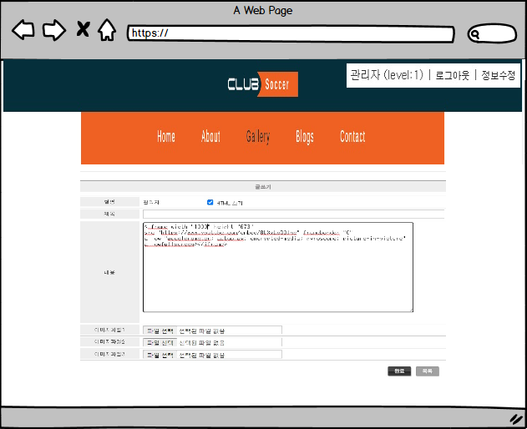
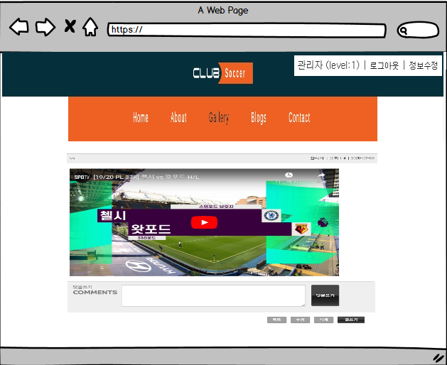
1
본 페이지는 자유 게시판에서 글을 등록 할 때 입니다. 관리자가 에 있는 HTML쓰기를 체크하고 소스 코드를 넣어서 적으면 번과 같이
유튜브에 보는 것처럼 동영상을
업로드 할 수 있습니다.
1
2
2

Slide 4
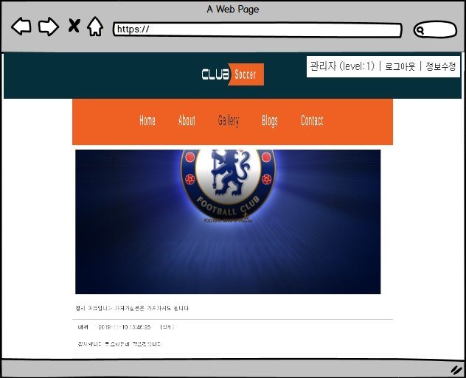
본 페이지는 관리자가 자유게시판에서 사람들이 댓글 단 것을 지울 수 있습니다. 그래서 자유게시판을 효율적으로 관리 할 수 있습니다.
1

Slide 5
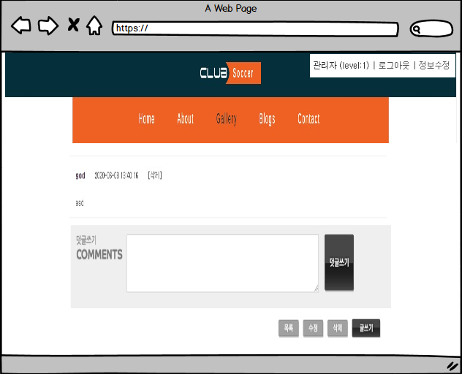
본 페이지는 역시 자유게시판 입니다. 하지만 앞전에 댓글 삭제 하는 것과는 달리 게시물 자체를 삭제 및 수정을 할 수 있습니다. 그래서 부적절한 게시물을 삭제 또는 수정 할 수 있습니다.

Slide 6
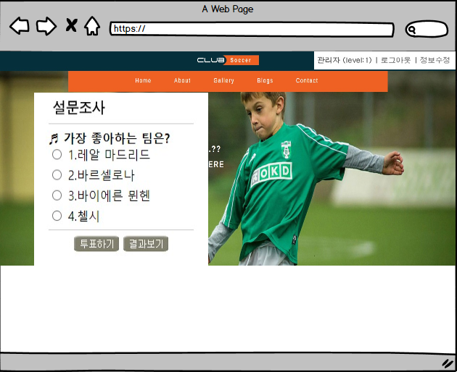
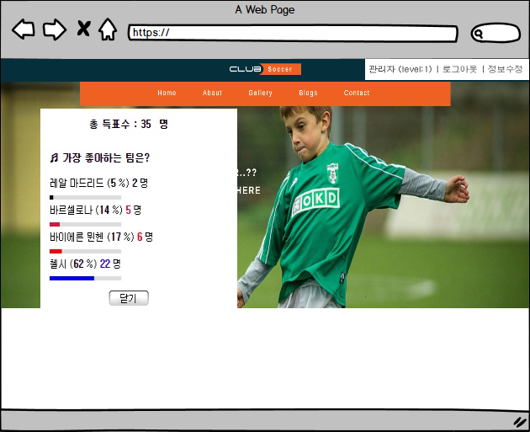
본 페이지는 설문조사 페이지 입니다. 회원들이 투표한 팀을 관리자가 투표 결과를 확인 할 수 있습니다. 그래서 어디에 가장 표가 많고 적은지 확인이 가능합니다

